Slide 1



EDISI JANUARI 2019
Summary Report
Jajak Pendapat tentang
Pembangunan Ekonomi dan Politik Jawa Timur
BANYUWANGI

Slide 2

METODOLOGI SURVEI
1
Survei dilaksanakan 12-27 Januari 2019, di
16 Kabupaten/Kota di Jawa Timur
2
Populasi Survei adalah seluruh calon pemilih dalam Pemilu 2019 dan merupakan penduduk di 16 Kabupaten/Kota terpilih
Kabupaten (400 Responden)
3
Jumlah sampel untuk Kabupaten adalah 402 responden, sedangkan Kota adalah 400 responden
Seluruh Kecamatan
Desa/Kelurahan Terpilih
4
Margin of Error +/- 4,9% dengan tingkat kepercayaan (level of conﬁdence) sebesar 95%
RW Terpilih
5
Pengumpulan data dilakukan menggunakan teknik wawancara tatap muka (face to face) dengan pedoman kuesioner
RT Terpilih
Kepala Keluarga
6
Penentuan responden dalam setiap KK dilakukan dengan bantuan Sampel Control Card
50% Laki-laki
50% Perempuan

Slide 3

Stratiﬁed Multistage
Random Sampling
Primarly Sampling Unit (PSU) Penentuan PSU (Desa/Kelurahan) secara acak menggunakan rumus random excel. Jumlah Responden sebanyak 6 orang di setiap PSU (Desa/Kelurahan)
Finally Sampling Unit (FSU) Diambil 2 RT Ganjil dari setiap SSU (RW terpilih)
2
4
1
3
5
Sampel Size
Sampel diambil secara proporsional setiap kecamatan berdasarkan jumlah DPT
Secondary Sampling Unit (SSU)
Diambil 2 RW Genap di setiap Desa/Kelurahan Terpilih
Sampel Control Cards
Dari KK sampel, responden dipilih yang memenuhi kriteria sampel berdasarkan bantuan Sampel Control Cards (1 Responden tiap KK)

Slide 4




Quality Control
Surveyor
Pewawancara minimal mahasiswa atau sederajat yang mendapatkan pelatihan intensif
Evaluasi Harian
Setiap malam hari surveyor harus menyetor hasil lapang dan dievaluasi baik kendala maupun temuan lapang
All Check Lapangan
Intensive Control
Setiap proses wawancara harus direkam. Rekaman tersebut akan dicek oleh Korlap setiap harinya
Kontrol intensif pada saat input data dan analisis statistik dengan cara mengulang dan pendampingan

Slide 5











GAMBARAN UMUM RESPONDEN
1
%
%
Usia Responden
53,3
46,7
Laki-laki
Perempuan
13.0 %
32,9 %
38,3 %
15,8 %
Pendidikan
Agama
Tidak Sekolah
SD dan Sederajat
SLTP dan Sederajat
SLTA dan Sederajat
PT dan Sederajat
TT/TJ/RHS
4,1 %
21,7 %
24,5 %
39,0 %
5,4 %
5,4 %
Islam | 96,9 %
Hindu | 1,8 %
Kristen | 1,0 %
Katolik | 0,3 %

Slide 6





Keuangan Keluarga Per Bulan
GAMBARAN UMUM RESPONDEN
 | Pendapatan | Pengeluaran
< Rp 1 Juta | 28,5 % | 24,5 %
Rp 1-2 Juta | 46,2 % | 50,5 %
Rp 2-3 Juta | 13,5 % | 15,8 %
Rp 3-4 Juta | 2,8 % | 4,0 %
> Rp 4 Juta | 3,8 % | 2,8 %
TT/TJ/RHS | 5,5 % | 2,5 %
Pekerjaan

Slide 7
SOSIAL KEAGAMAAN
2
Afiliasi Kultur Sosial
/ Keagamaan
78.6 %
4.1 %
7.4 %
1.8 %
1.0 %
1.0 %
6.1 %
Klasifikasi Responden
yang Mengaku NU
57,8 %
9,9 %
9,9 %
2,0 %
1,7 %
0,7 %
0,3 %
17,7 %

Slide 8



SOSIAL KEAGAMAAN
Tokoh Ulama yang dianut
Abdul Somad | 15.2 | % | Buya Syafi'i | 0.6 | %
Yusuf Mansur | 13.4 | % | Din Syamsudin | 0.6 | %
Anwar Zahid | 10.4 | % | Adi Hidayat | 0.3 | %
Aa Gym (Abdullah Gymnastiar) | 8.2 | % | Hidayat Nur Wahid | 0.3 | %
Mustofa Bisri (Gus Mus) | 2.1 | % | Marzuki Mustamar | 0.3 | %
Said Aqil Siradj | 1.8 | % | Lainnya | 20.7 | %
Habib Riziq Shihab | 1.5 | % | TT/TJ/RHS | 23.5 | %
Habib Bahar Bin Smith | 0.9 | %

Slide 9

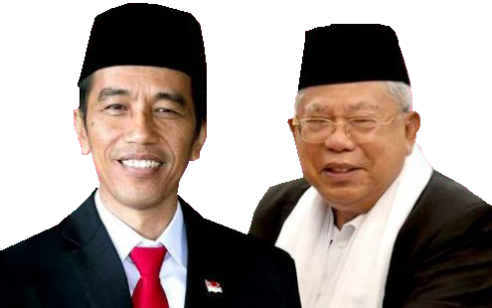
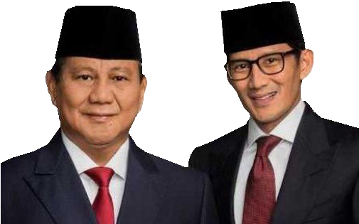
Elektabilitas Capres-Cawapres berdasarkan Aﬁliasi Keagamaan
SOSIAL KEAGAMAAN
NU / Nahdliyin | 50.5 % | 33.2 % | 16.3 %
Muhammadiyah / di bawah naungannya | 56.3 % | 31.3 % | 12.5 %
Muslim (non NU/Muhammadiyah/FPI) | 41.4 % | 44.8 % | 13.8 %
Non Muslim | 33.3 % | 50.0 % | 16.7 %
Nasionalis / Abangan | 50.0 % | 25.0 % | 25.0 %

Slide 10








Sebaran Suara NU untuk Partai Politik
SOSIAL KEAGAMAAN
2,3 %
7,0 %
7,0 %
20,9 %
2,3 %
2,7 %
Undecided Voters
37,2 %
19,9 %

Slide 11

PARTAI POLITIK DAN PEMILU
3
Prioritas Masalah menurut Aspirasi Masyarakat
Kerusakan jalan | 28.6 | % | Pelayanan pemerintah desa | 1.3 | %
Kebutuhan pokok mahal | 15.6 | % | Keamanan dan kriminalitas | 1.0 | %
Pengangguran | 9.2 | % | Kerusakann jembatan | 0.8 | %
Pemerataan kesejahteraan | 7.1 | % | Terorisme/radikalisme | 0.8 | %
Biaya pendidikan | 6.9 | % | Kelangkaan/mahalnya pupuk | 0.5 | %
Korupsi | 4.3 | % | Pelayanan pemerintah kabupaten | 0.5 | %
Kenakalan remaja | 3.8 | % | Pembangunan SMA/sederajat | 0.5 | %
Permodalan Usaha | 3.3 | % | Sengketa Lahan | 0.3 | %
Layanan kesehatan buruk/mahal | 2.6 | % | Pelayanan pemerintah desa | 7.1 | %
Air bersih | 2.3 | %
Narkoba | 2.3 | %
Listrik mahal/tidak merata | 1.3 | %

Slide 12
































PARTAI POLITIK DAN PEMILU
Top of Mind Partai Politik
Persepsi Responden terhadap Kinerja dan Kunjungan Partai
PKB
PDIP
Golkar
Demookrat
Gerinda
Perindo
Nasdem
Hanura
PAN
PKS
PBB
32.4 %
29.7 %
11.2 %
11.0 %
7.8 %
2.4 %
1.9 %
1.9 %
0.8 %
0.5 %
0.5 %
Intensitas Kinerja Kinerja Intensitas Kinerja Kinerja
 | Turba |  |  | Turba
Baik
Buruk
Baik
Buruk
17,4 % 32,8 % 1,2 %
5,5 % 15,9 % 1,5 %
17,4 % 26,9 % 0,5 %
3,2 % 8,7 % 2,2 %
12,7 % 20,9 % 1,7 %
3,5 % 12,7 % 1,7 %
Preferensi Responden
dalam Mencoblos
8,5 %
22,4 %
0,7 %
6,5 %
10,9 %
2,0 %
74,3 % 25,7 %
Gambar Nama Caleg
6,0 %
16,9 %
2,0 %
1,2 %
8,7 %
2,2 %
3,5 %
11,9 %
2,5 %
1,5 %
8,2 %
3,0 %

Slide 13
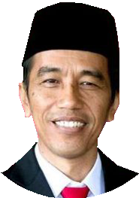
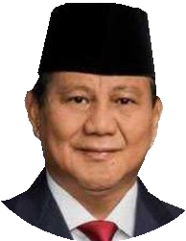


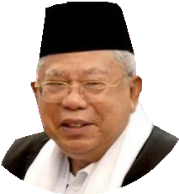
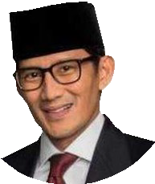

PARTAI POLITIK DAN PEMILU
Popularitas
Capres-Cawapres
9 2 , 8 %
74,6 %
86,9 %
71,3 %
VOTE
Elektabilitas Pilpres 2019
Jokowi - Ma’ruf Prabowo - Sandi
Undecided Voters
56,7 %
25,1 %
18.2 %

Slide 14
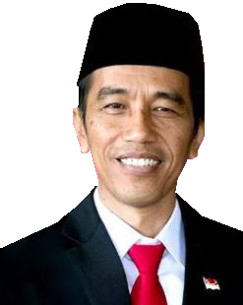
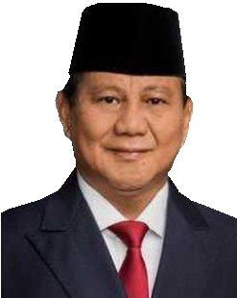







Alasan memilih Jokowi
PARTAI POLITIK DAN PEMILU
Jujur, merakyat & sederhana | 40.9 % | Prabowo lebih tegas | 40.5 %
Sudah terbukti mampu memimpin | 26.9 % | Jokowi kurang tegas | 7.6 %
Berpihak pada wong cilik | 7.2 % | Jokowi dicurigai PKI/anti islam | 3.8 %
Jokowi lebih tegas | 3.4 % | Berpihak pada wong cilik | 3.8 %
Jokowi-Maruf lebih islami | 2.4 % | Suka dengan Sandiaga | 2.5 %
Suka dengan Maruf Amin | 1.9 % | Lainnya | 13.9 %
Tidak suga dengan Sandiaga | 1.0 % | TT/TJ/RHS | 27.8 %
Prabowo dicurigai melanggar HAM | 0.5 %
Lainnya | 6.7 %
TT/TJ/RHS | 9.1 %
Alasan memilih Prabowo
Pengambilan Keputusan Responden dalam Memilih
Memilih sesuai pertimbangan sendiri
74,9 %
Dirembug sama keluarga
3,7 %
Ikut pilihan tokoh kampung
1,3 %
Memilih yang memberi sesuatu
0,3 %
Lainnya
1,1 %
13,3 %
Ikut pilhan kepala keluarga/ Suami/ Ayah
1,6 %
Ikut pilihan orang kebanyakan/tetangga
0,8 %
Menunggu petunjuk Kiai/Pesantren
0,3 %
Istikhoroh
2,7 %
TT/TJ/RHS
VOTE

Slide 15

2
KAMPANYE
Model Kampanye yang Disukai
Responden
Media kampanye apa yang paling cocok untuk Pileg 2019?
Pengajian Bakti Sosial
Dialogis (forum di desa)
Pentas musik Door to door Konvoi Lainnya
TT/TJ/RHS
35.5 %
23.2 %
15.6 %
4.1 %
3.1 %
2.8 %
4.1 %
36.7 %
35.5 %
6.9 %
6.4 %
1.3 %
1.0 %
2.6 %
9.7 %
TV/Radio Spanduk/Baliho Kaos Kalender Koran Karung beras bergambar
Lainnya
TT/TJ/RHS
Jenis bingkisan yang disukai
Sembako | 37.0 | %
Kaos | 16.6 | %
Jilbab/kerudung | 6.6 | %
Sarung | 6.1 | %
Kalender | 5.1 | %
Lainnya | 8.9 | %
TT/TJ/RHS | 19.6

Slide 16





KAMPANYE
Persepsi Responden terhadap Money Politics
30.6 % 69.4 %
Wajar Tidak Wajar
Rp
Rp
Sikap Responden jika diberi uang oleh calon
Menerima uang dan Memilih yang Memberi
Menerima uang, namun tetap memilih berdasarkan hati nurani
Menerima uang dari semua calon, tapi memilih yang memberi paling banyak Menolak uang yang diberikan
TT/TJ/RHS
6.4 %
52.3 %
2.3 %
29.3 %
9.7 %

Slide 17


KAMPANYE
Besaran uang yang biasa disebar calon
53.1 %
33.3 %
8.6 %
4.9 %
Rp
Kepastian Responden dalam
Pemilu 17 April
82,1 %
6,4 %
0,8 %
10,7 %
Pasti akan memilih
Belum Pasti
Pasti akan Golput
TT/TJ/RHS

